Slide 1


Slide 2



Visão Geral
CO2
A organização das Nações Unidas propôs 17 objetivos e 169 metas para todas as nações do mundo, visando um desenvolvimento sustentável.
Dentro deste contexto, nosso projeto irá abordar o tema 13: Ação contra a mudança global do clima e seus impactos.

Slide 3
AÇÃO CONTRA A MUDANÇA GLOBAL DO CLIMA

Slide 4

O Problema!
Será abordado a poluição atmosférica por CO², emitida por veículos automotores.

Slide 5

A Solução
A proposta é criarmos um site de conscientização, onde vamos disponibilizar uma calculadora que mostrará a emissão de cada veículo por km rodado e o que essa pessoa deverá fazer pra tentar suprir essa emissão.
Daremos algumas alternativas como converter esse número em uma doação para alguma instituição que esteja disposta a participar da ideia.

Slide 6

Equipe
Carbon life

Slide 7

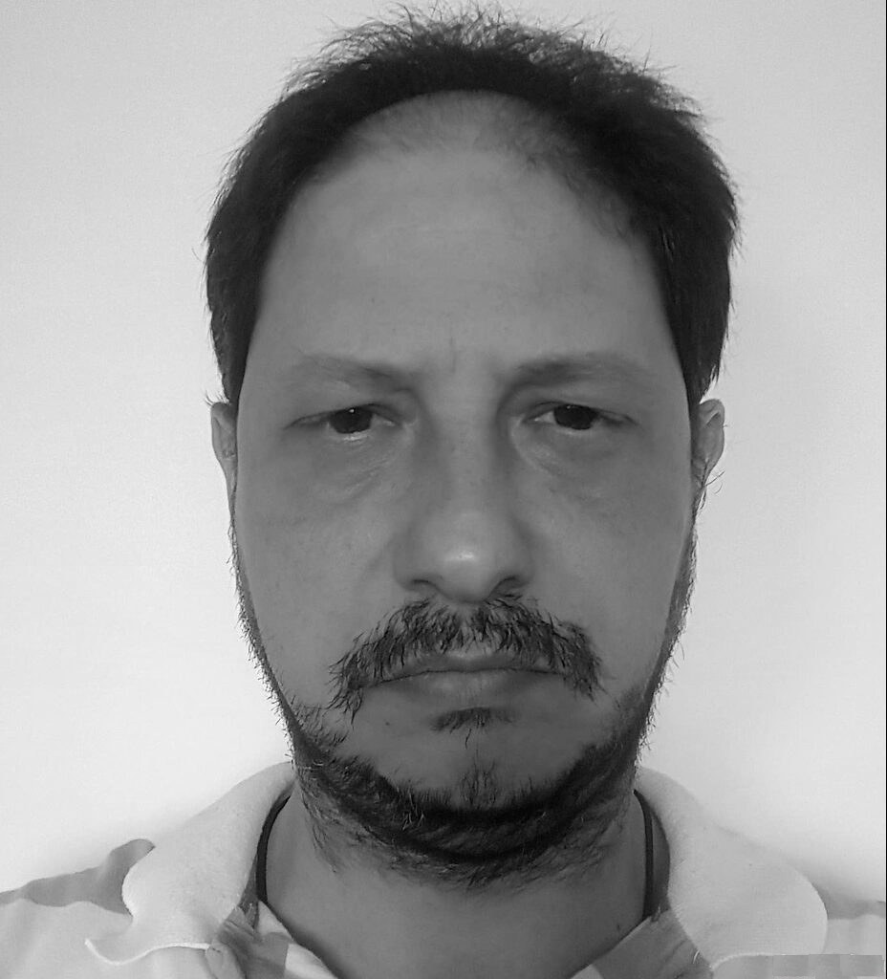


David
Luciano
Rodrigo
Rogério

Slide 8

Construindo um mundo melhor

